Slide 1
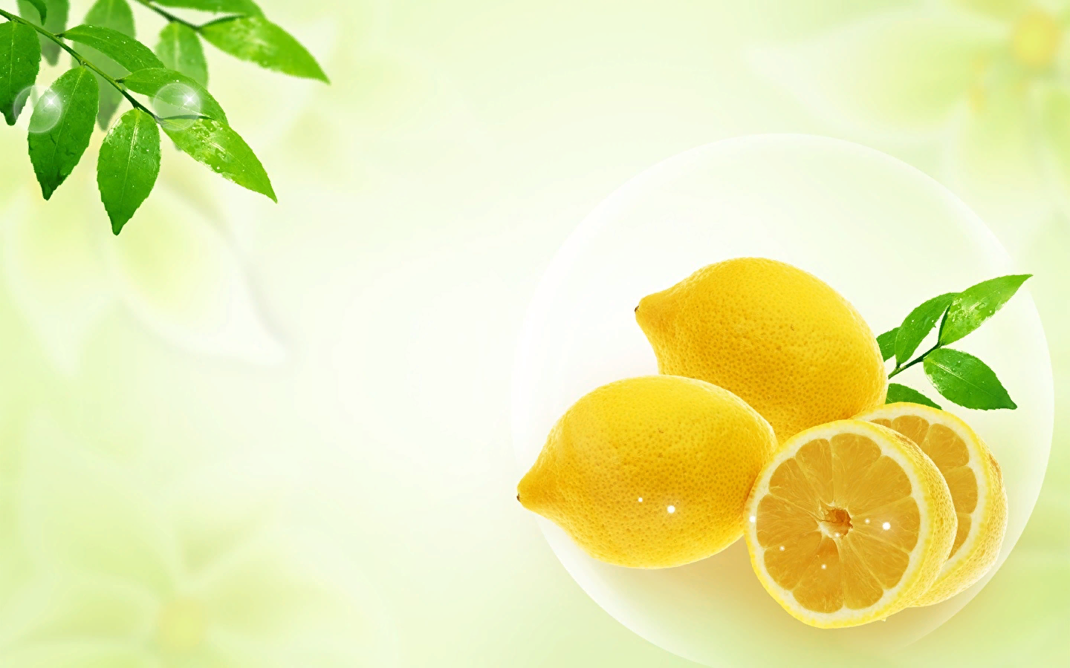
Проект УДИВИТЕЛЬНЫЙ ЛИМОН
Исполнитель: Марков Артём
Руководитель: Егорова Оксана Юрьевна

Slide 2
Очень жёлтый, как солнца луч.
И, на вкус он так могуч.
Витаминов в нём не счесть,
Целым вам его не съесть.
В нём так много кислоты,
Сразу скорчишь мину ты.

Slide 3
Актуальность
Я очень люблю чай с лимоном! Считаю, что этот фрукт добавляет мне сил и бодрости! И я задумался: чем ещё полезен лимон, где и как его ещё можно применить?
Я поставил перед собой цель: изучить полезные и необычные свойства лимона.
Необходимо было решить ряд задач: узнать все о лимоне и его свойствах;
провести серию опытов по изучению удивительных и волшебных особенностей лимона.

Slide 4
О лимоне
Лимон — вечнозелёное, многолетнее растение высотой от 3 до 7 метров. Лимон относится к цитрусовым растениям. Его ближайшие родственники: апельсин, мандарин, помела, грейпфрут, лайм. Родиной лимона принято считать Индию. Известно, что войска Александра Македонского привезли лимоны из Индии в Европу. Лимоны были очень дорогими, практически на вес золота.
В Россию лимон был завезён из Турции во времена Петра 1. Богатые люди выписывали лимоны из Голландии, а доставляли их в Россию в солёном виде.

Slide 5
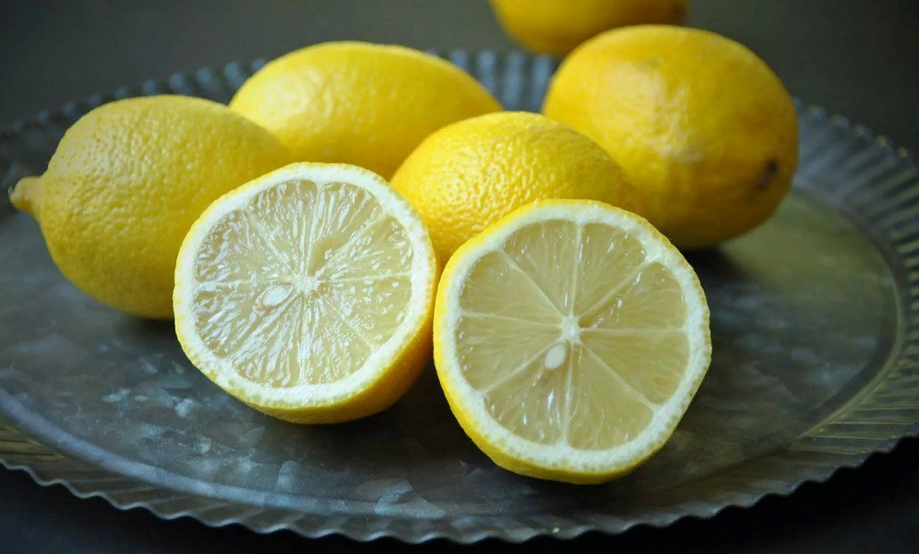
Плоды лимона по форме похожи на крупное яйцо (их называют яйцевидными), покрыты плотной желтой кожурой, под которой прячется кислая сочная мякоть, разделенная полупрозрачной пленкой на 8 — 10 долек.
Лимон и его сок действительно обладают необыкновенными целебными свойствами: он лечит многие заболевания кожи, эффективен при гриппе, головной боли, повышает иммунитет.

Slide 6
Польза лимонов
В группе мы встретились с медсестрой нашего детского сада, для того чтобы узнать о полезных свойствах лимона и его влиянии на здоровье человека. Она рассказала о том, что лимон укрепляет иммунитет, ускоряет заживление ран, ожогов, кровоточащих десен, помогает избежать простудных заболеваний и ускоряет лечение, предохраняет организм от вирусных инфекций.
Также употребление лимона, соков и напитков на его основе повышает эластичность кровеносных сосудов, помогает очистить организм от токсинов – веществ, загрязняющих и ослабляющих организм, и самое важное - лимон предотвращает авитаминоз!

Slide 7
Вкус лимона
Лимон очень кислый, но я ем и не морщусь даже

Slide 8
Чай и лимон

Slide 9
Невидимые чернила

Slide 10
Лимон и фломастер

Slide 11
Лимон в кулинарии

Slide 12
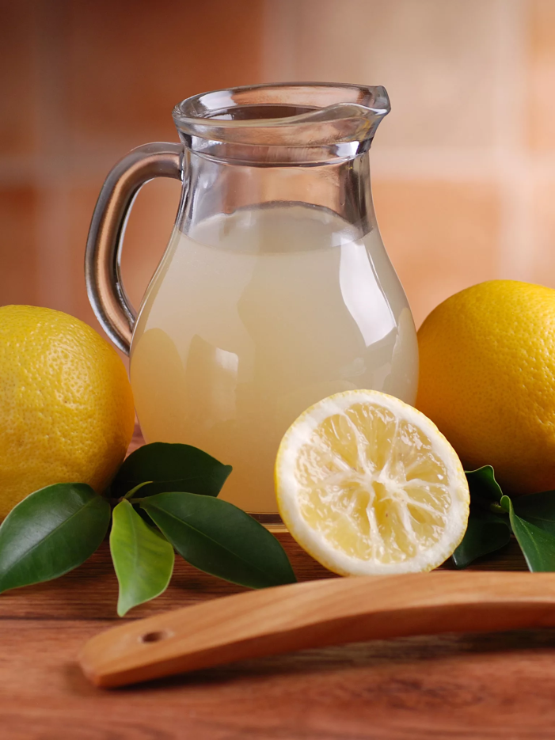
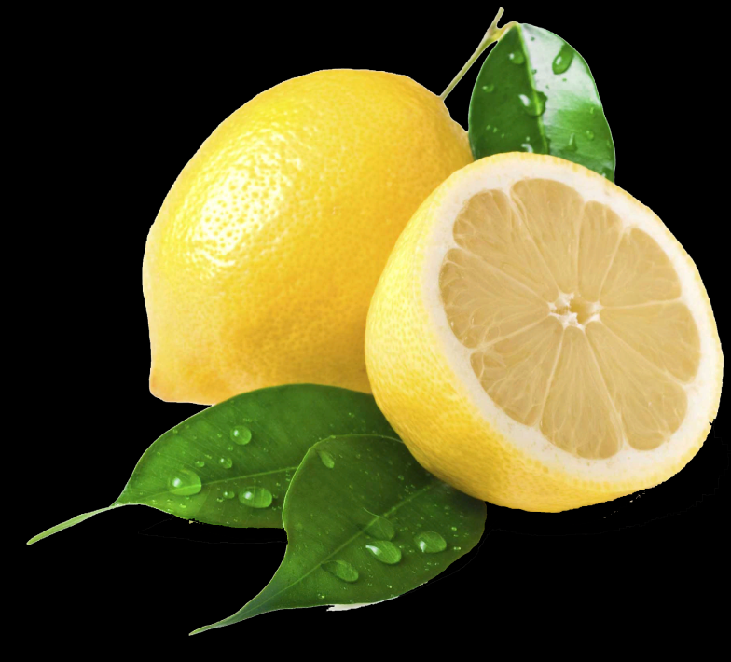
Этот фрукт, ну очень кислый,
Глаз прищурив, зубки стиснув,
Проглотить хотим скорее,
Но зато с ним чай вкуснее.
Ну а если заболели,
То проверим мы на деле,
Слопав дольку непременно,
Мы поправимся мгновенно.
Витаминка в нем живет,
Буквой "Ц" себя зовет.
Как зовут же этот фрукт?
Отгадай - ка, милый друг.
Без сомненья назовем,
Это желтенький лимон.

